Slide 1
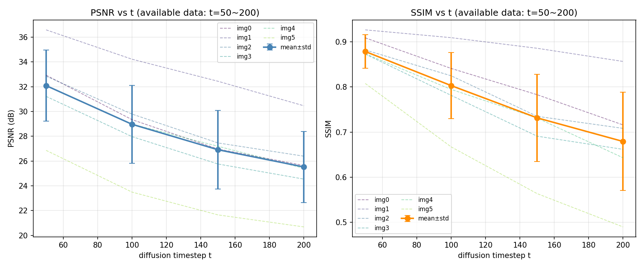
Image1比较敏感，5比较鲁棒。
参数下降速率在放缓，符合扩散模型t越大，添加噪声能破坏的信息越少的特性。
参数变化的曲线，可以用来对比我们的净化模型的退化曲线，如果我们的曲线更加平缓，就体现了我们框架的创新之处。

Slide 2
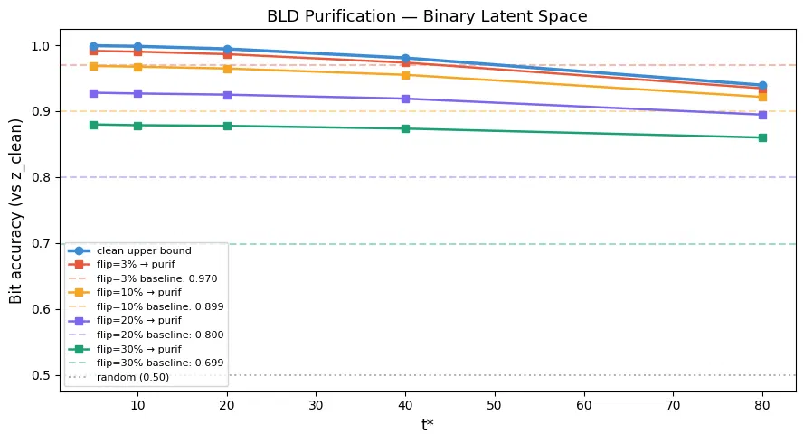
训练得到一个把图像压成2048-bit二值编码、并且能较好重建回图像的encoder，最终重建图片的PSNR在23dB左右。
然后将图片编码为二值潜在z0，用伯努利扩散的方式对z0进行随机翻转，检测模型从被反转的编码中还原原始编码的能力。
当前的攻击还不是成熟的对抗攻击，但t缓慢的下降曲线可以说明方法本身的可行性。

Slide 3
真实图像→PGD攻击→encoder→净化→decoder→检测器mAP pipeline
Pilot实验记录：
- batch: 16张图（9个真实框实例）
- eps=8/255, alpha=2/255, steps=10, t_star=40
- clean mAP50=0.7301 mAP50-95=0.3622
- adv mAP50=0.0243 mAP50-95=0.0069
- purified mAP50=0.2229 mAP50-95=0.0858

Slide 4
这个batch里的框数量: 9
val: New cache created: /content/eval_clean/labels.cache
Class Images Instances Box(P R mAP50 mAP50-95): 100% ━━━━━━━━━━━━ 4/4 2.7it/s 1.5s
all 62 69 0.554 0.551 0.528 0.306
adv mAP50=0.0201 mAP50-95=0.0066
purified mAP50=0.0588 mAP50-95=0.0173
这个batch里的框数量: 14
val: Scanning /content/eval_clean/labels... 31 images, 18 backgrounds, 0 corrupt: 100% ━━━━━━━━━━━━ 31/31 2.3Kit/s 0.0s
val: New cache created: /content/eval_clean/labels.cache
Class Images Instances Box(P R mAP50 mAP50-95): 100% ━━━━━━━━━━━━ 2/2 2.1it/s 1.0s
all 31 26 0.492 0.484 0.478 0.251
adv mAP50=0.0124 mAP50-95=0.0043
purified mAP50=0.0712 mAP50-95=0.0297

Slide 5
完整测试集的mAP检测结果
 | Precision | Recall | mAP50
clean | 0.597 | 0.533 | 0.557
adv | 0.133 | 0.235 | 0.076
purified | 0.180 | 0.149 | 0.057
Ae_only | 0,229 | 0.175 | 0.082

